Slide 1
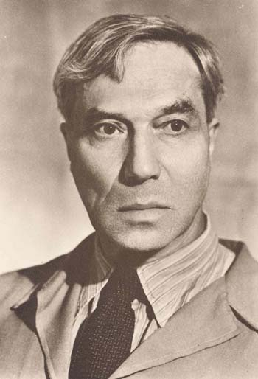
Борис Пастернак
Стихотворения Юрия Живаго

Slide 2
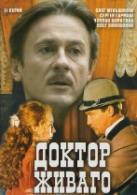
Цикл «Стихотворения Юрия Живаго» представляет собой заключительную главу романа «Юрий Живаго» и тематически и стилистически ориентирован на его главного героя, который, как писал Пастернак, «должен будет представлять нечто среднее между мной, Блоком, Есениным и Маяковским, и когда я теперь пишу стихи, я их пишу всегда в тетрадь этому человеку».
Таким образом, читатель этих стихов должен для понимания текста знать этих поэтов. Кроме того, читатель должен представлять себе культуру и дух того времени, чтобы отследить привлекавшие Пастернака в молодом Маяковском «литургические параллели», «гамлетизм» и темы «Второго крещенья» Блока, есенинские образы и интонации.
Надо отчетливо представлять, что культура и дух того времени пронизаны Православием, и без понимания православных терминов невозможно понять многое в русской литературе. Что значат «литургические параллели»? «Второе крещенье»? Попробуем разобраться.

Slide 3
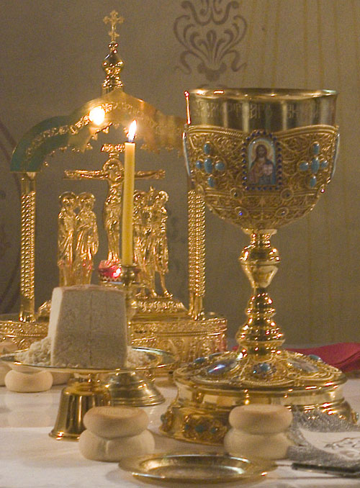
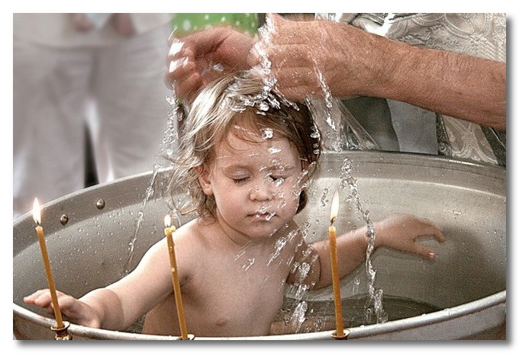
Божественная Литургия – главное из общественных богослужений, во время которого совершается главное таинство Церкви - Таинство Причащения или Евхаристия (греч. «благодарение»).
Крещение – одно из семи Таинств Церкви – духовное рождение. После крещения человек становится членом Церкви, и может принимать участие в Церковных Таинствах.

Slide 4
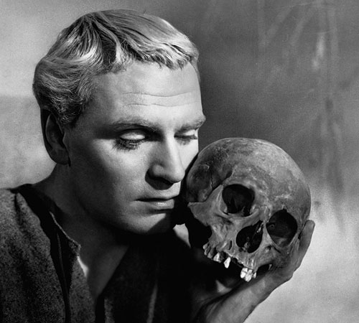
1. Гамлет
Гул затих. Я вышел на подмостки. Прислонясь к дверному косяку, Я ловлю в далеком отголоске Что случится на моем веку. На меня наставлен сумрак ночи Тысячью биноклей на оси. Если только можно, Авва Отче, Чашу эту мимо пронеси. Я люблю твой замысел упрямый И играть согласен эту роль. Но сейчас идет другая драма, И на этот раз меня уволь. Но продуман распорядок действий, И неотвратим конец пути. Я один, все тонет в фарисействе. Жизнь прожить — не поле перейти.

Slide 5
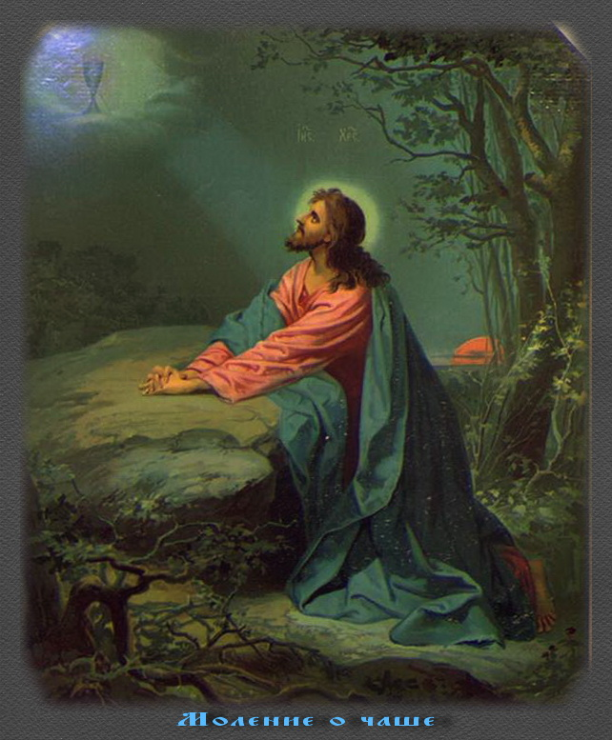
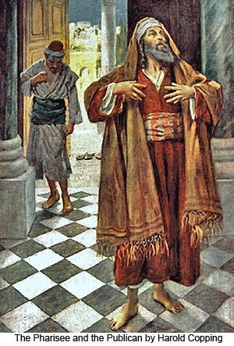
На стыке мировой художественной и православной культур – стихотворение «Гамлет». Кто скажет, из какого произведения этот герой?
«Авва Отче, Чашу эту мимо пронеси».
«…и говорил: Авва Отче! всё возможно Тебе; пронеси чашу сию мимо Меня; но не чего Я хочу, а чего Ты», - слова Иисуса Христа из Евангелия от Марка.
«всё тонет в фарисействе»
Фарисейство – религиозное лицемерие; личина праведности и набожности, состояние честолюбивого самодовольства (часто неосознаваемое), основанное на невидении своей греховности и развивающееся при соблюдении церковных правил и обрядов без исполнения заповедей любви к Богу и ближним. Фарисеи – религиозное направление в Иудее времен Христа.

Slide 6
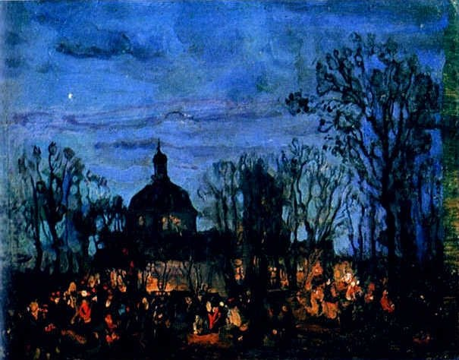
3. На страстной
Еще кругом ночная мгла. Еще так рано в мире, Что звездам в небе нет числа, И каждая, как день, светла, И если бы земля могла, Она бы Пасху проспала Под чтение Псалтыри.
Еще кругом ночная мгла. Такая рань на свете, Что площадь вечностью легла От перекрестка до угла, И до рассвета и тепла Еще тысячелетье. Еще земля голым-гола, И ей ночами не в чем Раскачивать колокола И вторить с воли певчим.
И со Страстного четверга Вплоть до Страстной субботы Вода буравит берега И вьет водовороты. И лес раздет и непокрыт, И на Страстях Христовых, Как строй молящихся, стоит Толпой стволов сосновых.
А в городе, на небольшом Пространстве, как на сходке, Деревья смотрят нагишом В церковные решетки.
И взгляд их ужасом объят. Понятна их тревога. Сады выходят из оград, Колеблется земли уклад: Они хоронят Бога. И видят свет у царских врат, И черный плат, и свечек ряд, Заплаканные лица — И вдруг навстречу крестный ход Выходит с плащаницей, И две березы у ворот Должны посторониться.
И шествие обходит двор По краю тротуара, И вносит с улицы в притвор Весну, весенний разговор И воздух с привкусом просфор И вешнего угара. И март разбрасывает снег На паперти толпе калек, Как будто вышел человек, И вынес, и открыл ковчег, И все до нитки роздал.
И пенье длится до зари, И, нарыдавшись вдосталь, Доходят тише изнутри На пустыри под фонари Псалтырь или Апостол.
Но в полночь смолкнут тварь и плоть, Заслышав слух весенний, Что только-только распогодь, Смерть можно будет побороть Усильем Воскресенья.

Slide 7
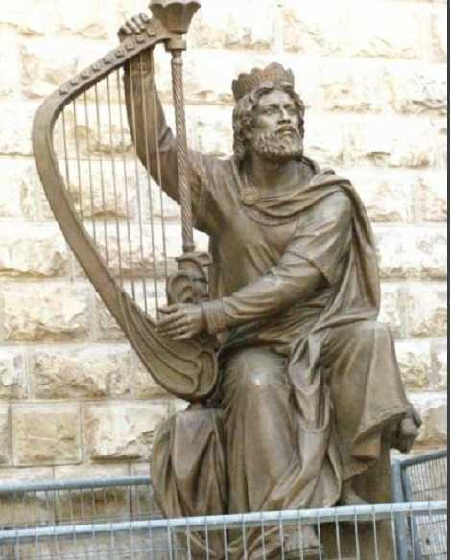
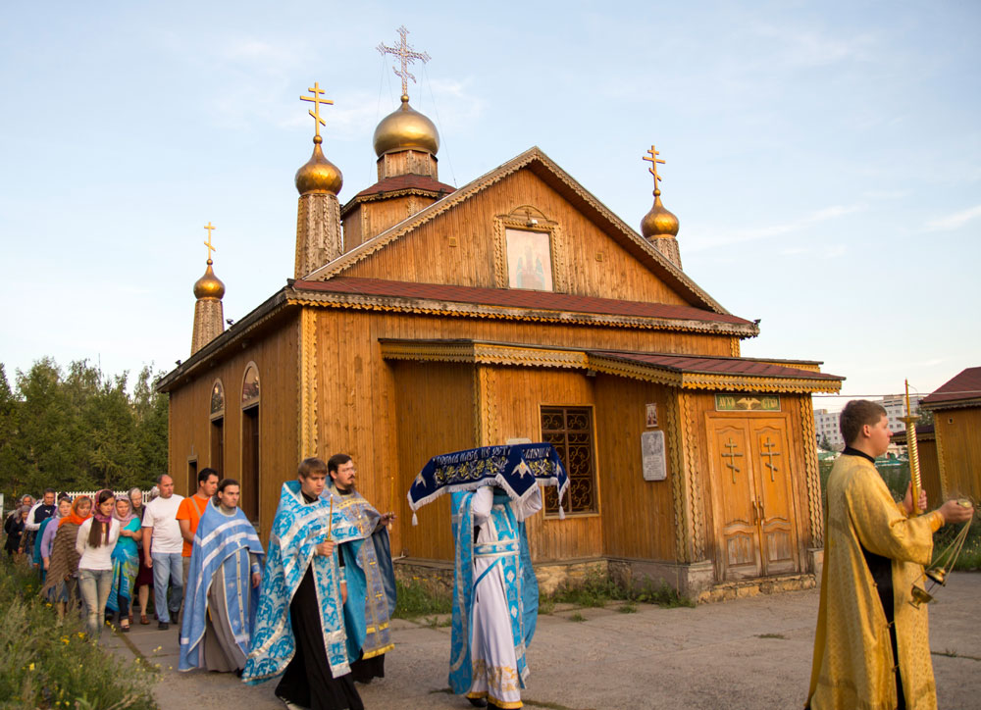
Псалтирь (от греч. Псалтирион – название струнного музыкального инструмента) – книга, входящая в состав Библии, которая состоит из 150 песней или псалмов.
Во время вечерней службы, когда читается Псалтирь, гасятся все свечи и светильники. Это символизирует период трудностей в человеческой жизни. Поэтому образ мглы, темноты присутствует в стихотворении. И неспроста. Ведь речь идет о Страстной неделе.
Страстная седмица – последняя седмица перед Пасхой. Она посвящена воспоминанию последних дней земной жизни Спасителя: Его страданий, крестной смерти и погребения (в церковнославянском языке слово «страсть» означает «страдание»). Все дни Страстной седмицы называются великими.
В Великую Пятницу совершается Чин погребения Плащаницы, описываемый в стихотворении Пастернака.

Slide 8
14. Август
Как обещало, не обманывая,
Проникло солнце утром рано
Косою полосой шафрановою
От занавеси до дивана.
Оно покрыло жаркой охрою
Соседний лес, дома поселка,
Мою постель, подушку мокрую
И край стены за книжной полкой.
Я вспомнил, по какому поводу
Слегка увлажнена подушка.
Мне снилось, что ко мне на проводы
Шли по лесу вы друг за дружкой.
Вы шли толпою, врозь и парами,
Вдруг кто-то вспомнил, что сегодня
Шестое августа по-старому,
Преображение Господне.
Обыкновенно свет без пламени
Исходит в этот день с Фавора,
И осень, ясная как знаменье,
К себе приковывает взоры.
И вы прошли сквозь мелкий, нищенский,
Нагой, трепещущий ольшаник
В имбирно-красный лес кладбищенский,
Горевший, как печатный пряник.
С притихшими его вершинами
Соседствовало небо важно,
И голосами петушиными
Перекликалась даль протяжно.
В лесу казенной землемершею
Стояла смерть среди погоста,
Смотря в лицо мое умершее,
Чтоб вырыть яму мне по росту.
Был всеми ощутим физически
Спокойный голос чей-то рядом.
То прежний голос мой провидческий
Звучал, нетронутый распадом:
“Прощай, лазурь преображенская
И золото второго Спаса,
Смягчи последней лаской женскою
Мне горечь рокового часа.
Прощайте, годы безвременщины!
Простимся, бездне унижений
Бросающая вызов женщина!
Я — поле твоего сраженья.
Прощай, размах крыла расправленный,
Полета вольное упорство,
И образ мира, в слове явленный,
И творчество, и чудотворство”.

Slide 9
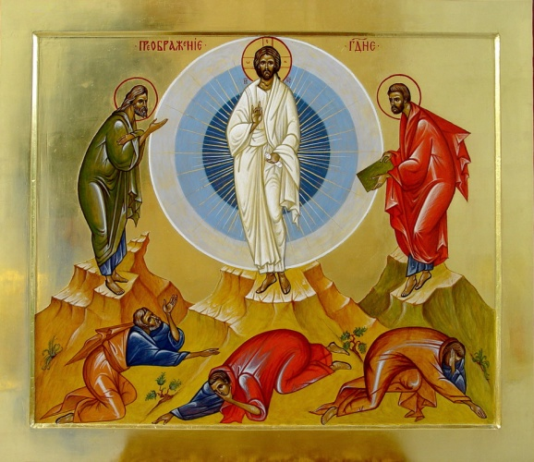
Фавор – гора в 9 километрах к юго-востоку от Назарета, место Преображения Господа Иисуса Христа.
Преображение Господне – двунадесятый праздник, отмечаемый 19 августа. Посвящен воспоминанию о великом событии в жизни Иисуса Христа, когда Он, совершив половину Своего земного служения, особым способом показал ученикам славу Своего Божества. Незадолго до Своих крестных страданий Иисус Христос взял трех учеников: Петра, Иакова и Иоанна - и вместе с ними взошел на высокую гору Фавор помолиться. Пока Спаситель молился, ученики от утомления заснули. А когда проснулись, то увидели, что Иисус Христос преобразился: лицо Его просияло, как солнце, а одежды стали белыми, как снег, и сияющими, как свет. В это время явились к Нему пророки Моисей и Илия и беседовали с Ним. Необычайная радость охватила при этом сердца учеников. Вдруг светлое облако осенило их, и они услышали из облака голос Бога Отца: "Сей есть Сын Мой возлюбленный, в Котором Мое благоволение; Его слушайте!" Ученики в страхе пали на землю. Иисус Христос подошел к ним, коснулся их и сказал: "Встаньте и не бойтесь". Они встали и увидели Христа в обыкновенном обличье. По давней традиции на Руси в этот день совершается освящение яблок и других плодов нового урожая, отчего сам праздник в народе именуется "Яблочным Спасом".

Slide 10
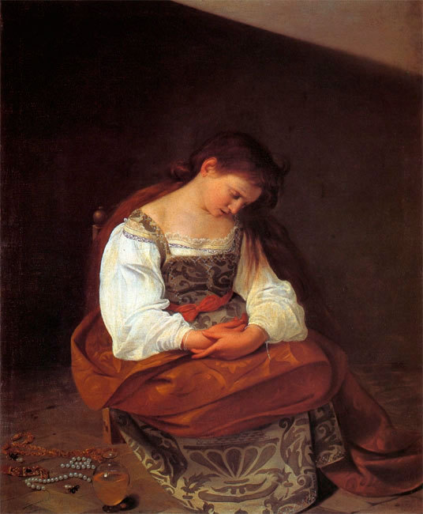
24. Магдалина
У людей пред праздником уборка.
В стороне от этой толчеи
Обмываю миром из ведерка
Я стопы пречистые твои.
Шарю и не нахожу сандалий.
Ничего не вижу из-за слез.
На глаза мне пеленой упали
Пряди распустившихся волос.
Ноги я твои в подол уперла,
Их слезами облила, Исус,
Ниткой бус их обмотала с горла,
В волосы зарыла, как в бурнус.
Будущее вижу так подробно,
Словно ты его остановил.
Я сейчас предсказывать способна
Вещим ясновиденьем сивилл.
Завтра упадет завеса в храме,
Мы в кружок собьемся в стороне,
И земля качнется под ногами,
Может быть, из жалости ко мне.
Перестроятся ряды конвоя,
И начнется всадников разъезд.
Словно в бурю смерч, над головою
Будет к небу рваться этот крест.
Брошусь на землю у ног распятья,
Обомру и закушу уста.
Слишком многим руки для объятья
Ты раскинешь по концам креста.
Для кого на свете столько шири,
Столько муки и такая мощь?
Есть ли столько душ и жизней в мире?
Столько поселений, рек и рощ?
Но пройдут такие трое суток
И столкнут в такую пустоту,
Что за этот страшный промежуток
Я до Воскресенья дорасту.

Slide 11
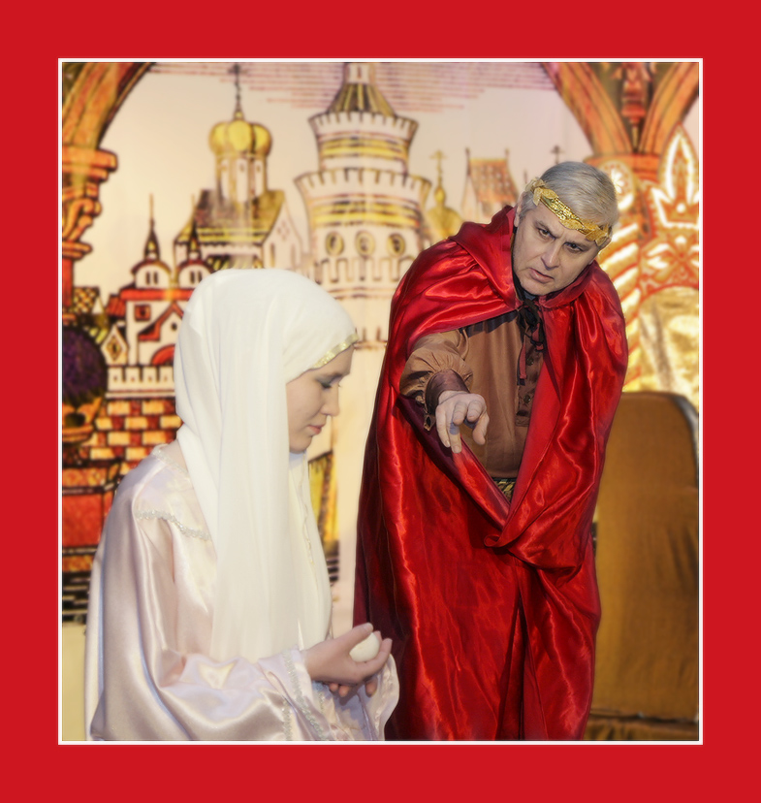
Мария Магдалина (I в.) – святая равноапостольная - одна из жен-мироносиц, преданнейшая последовательница Иисуса Христа, некогда исцеленная Им от страшного душевного недуга. Считается, что из нее были изгнаны 7 бесов. С её именем предание связывает обычай дарить на Пасху крашеные яйца. Представ перед императором Тиберием, святая воскликнула: "Христос воскресе!" - и поднесла ему в дар красное яйцо. Яйцо является символом возникновения жизни, а красный цвет знаменует возрождение наше Кровью Христовой.

Slide 12
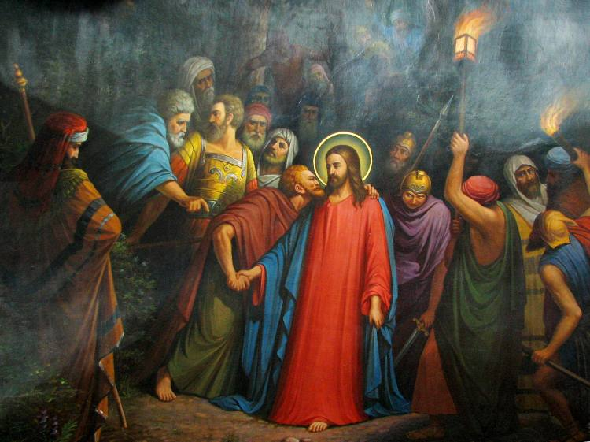
25. Гефсиманский сад
Мерцаньем звезд далеких безразлично
Был поворот дороги озарен.
Дорога шла вокруг горы Масличной,
Внизу под нею протекал Кедрон.
Лужайка обрывалась с половины.
За нею начинался Млечный Путь.
Седые серебристые маслины
Пытались вдаль по воздуху шагнуть.
В конце был чей-то сад, надел земельный.
Учеников оставив за стеной,
Он им сказал: «Душа скорбит смертельно,
Побудьте здесь и бодрствуйте со мной».
Он отказался без противоборства,
Как от вещей, полученных взаймы,
От всемогущества и чудотворства,
И был теперь как смертные, как мы.
Ночная даль теперь казалась краем
Уничтоженья и небытия.
Простор вселенной был необитаем,
И только сад был местом для житья.
И, глядя в эти черные провалы,
Пустые, без начала и конца,
Чтоб эта чаша смерти миновала,
В поту кровавом он молил отца.
Смягчив молитвой смертную истому,
Он вышел за ограду. На земле
Ученики, осиленные дремой,
Валялись в придорожном ковыле.
Он разбудил их: «Вас Господь сподобил
Жить в дни мои, вы ж разлеглись, как пласт
Час Сына Человеческого пробил.
Он в руки грешников себя предаст».
И лишь сказал, неведомо откуда
Толпа рабов и скопище бродяг,
Огни, мечи и впереди — Иуда
С предательским лобзаньем на устах.
Петр дал мечом отпор головорезам
И ухо одному из них отсек.
Но слышит: «Спор нельзя решать железом,
Вложи свой меч на место, человек.
Неужто тьмы крылатых легионов
Отец не снарядил бы мне сюда?
И, волоска тогда на мне не тронув,
Враги рассеялись бы без следа.
Но книга жизни подошла к странице,
Которая дороже всех святынь.
Сейчас должно написанное сбыться,
Пускай же сбудется оно. Аминь.
Ты видишь, ход веков подобен притче
И может загореться на ходу.
Во имя страшного ее величья
Я в добровольных муках в гроб сойду.
Я в гроб сойду и в третий день восстану,
И, как сплавляют по реке плоты,
Ко мне на суд, как баржи каравана,
Столетья поплывут из темноты».

Slide 13
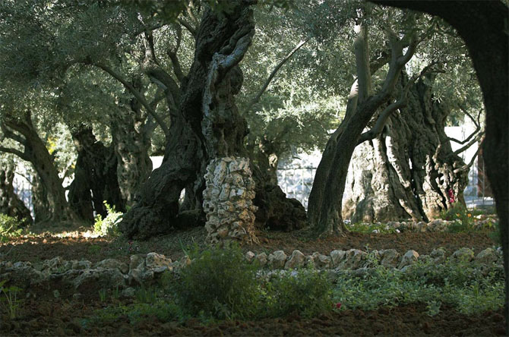
Гефсимания – священное для всех христиан место. Здесь, в саду, часто проводил время со Своими учениками Иисус Христос, здесь он молился до кровавого пота перед Крестной кончиной. Здесь Он был предан Иудой Искариотом.
«Библейский сюжет». Гефсиманский сад. Борис Пастернак
Смотреть передачу

Slide 14
Литература
Пастернак Б.Л. Избранное: Стихотворения. – М.: Дет. Лит., 2004. – 307 с.
http://omiliya.org/article/stikhotvoreniya-yuriya-zhivago-boris-pasternak.html?page=0,0
http://azbyka.ru/dictionary/01/
http://www.homutovo.ru/vocabulary/v_g_t.html

